Slide 1
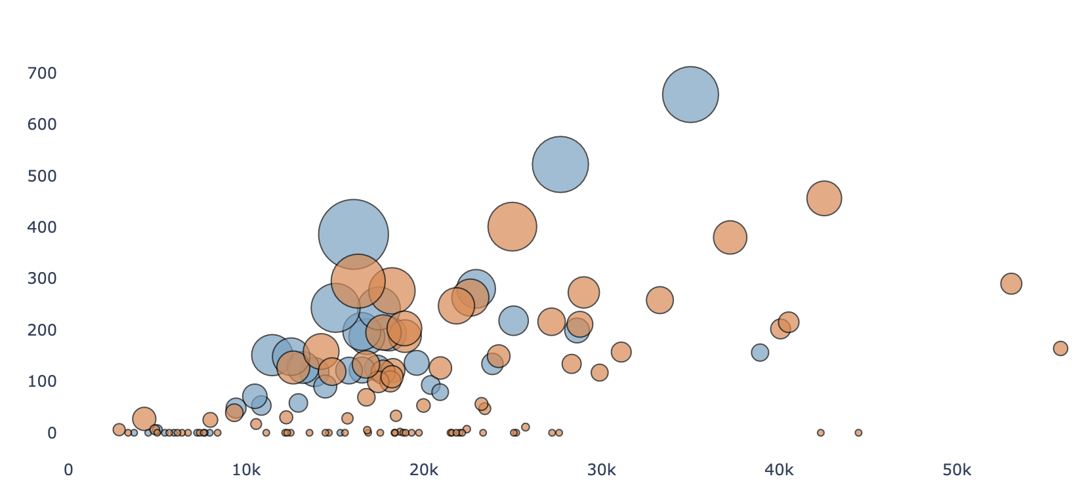

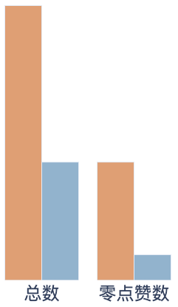


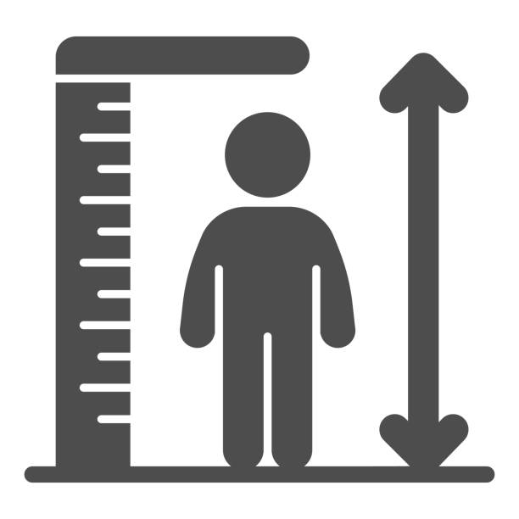


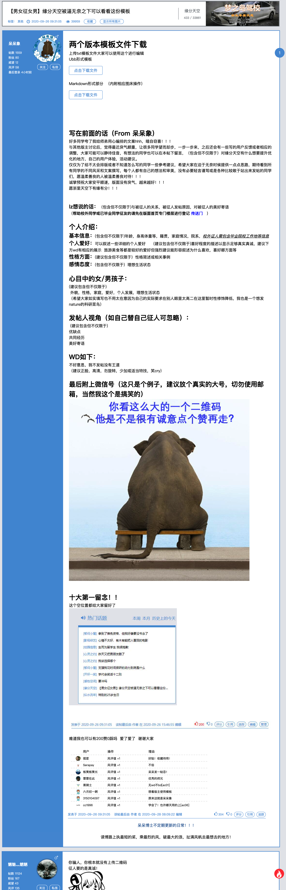
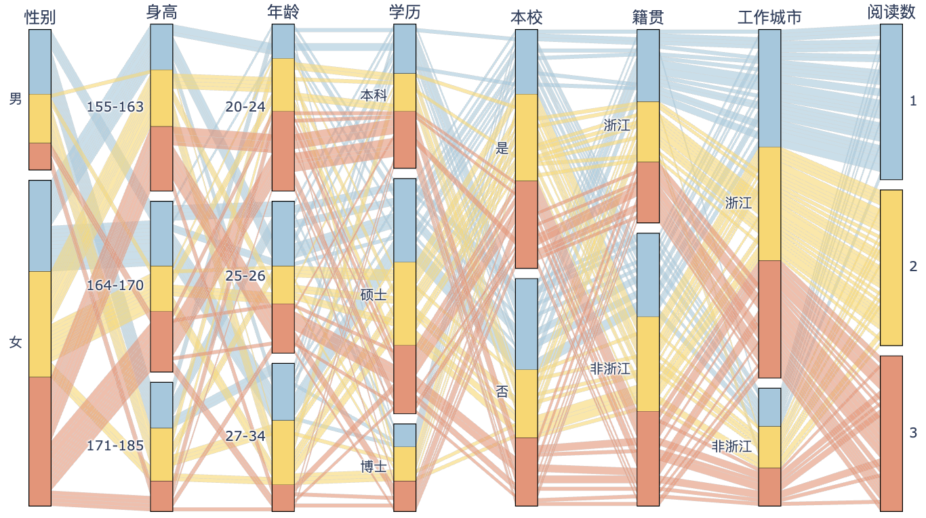
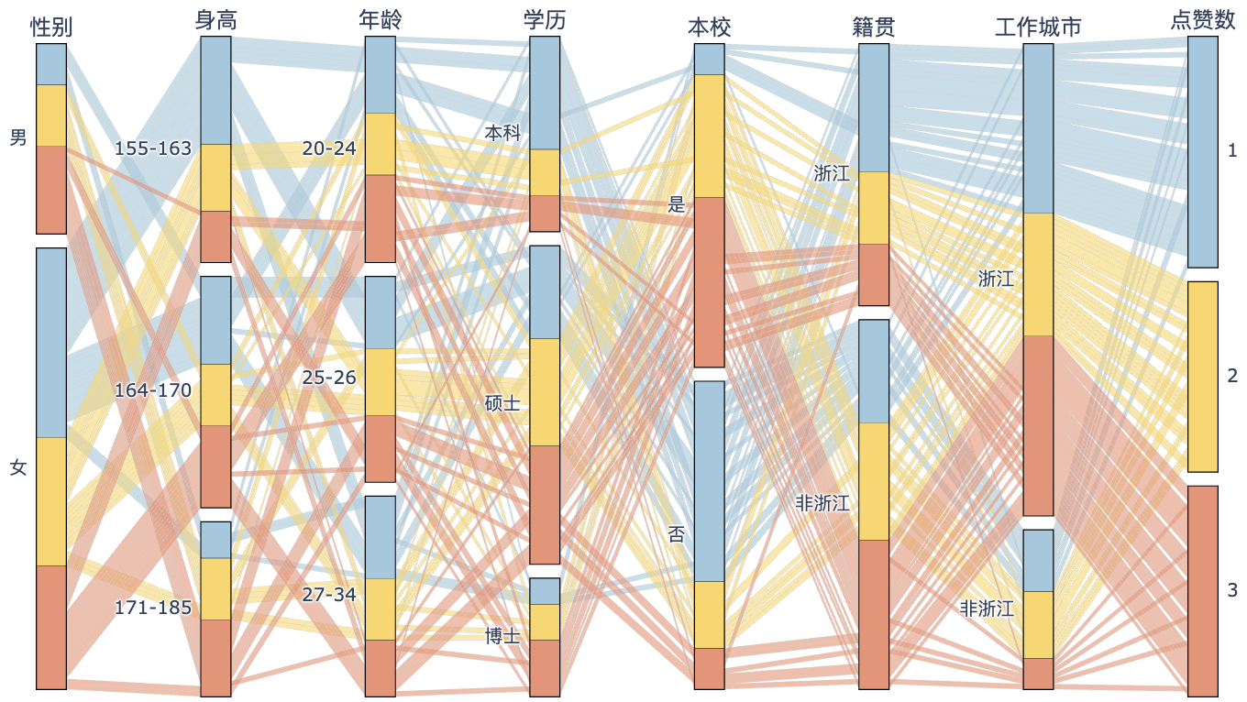
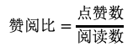
A
B
前因变量：性别，年龄，身高，是否本校，学历，籍贯，工作城市
男征女平均阅读数 = 15796次
女征男平均阅读数 = 19980次
男征女
女征男
点赞数
43%
结果变量：阅读数，点赞数，赞阅比
22%
男征女平均点赞数 = 140次
阅读数
女征男平均点赞数 = 81次
点赞数
$$赞阅比=\frac{点赞数}{阅读数}$$
C
D
阅读数
少
少
中
中
多
多

Slide 2
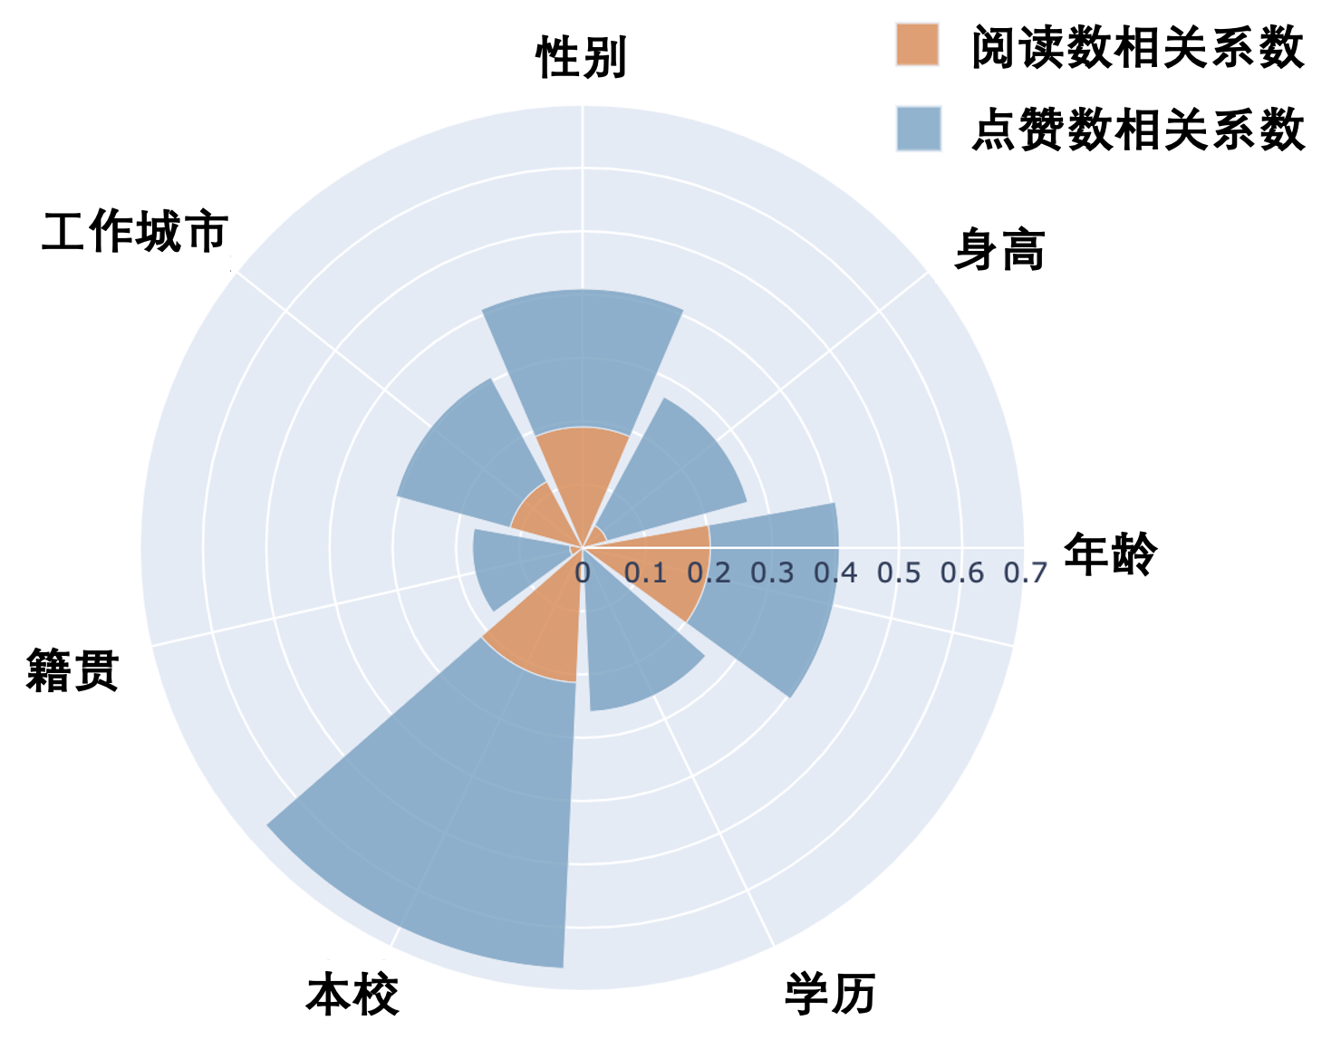
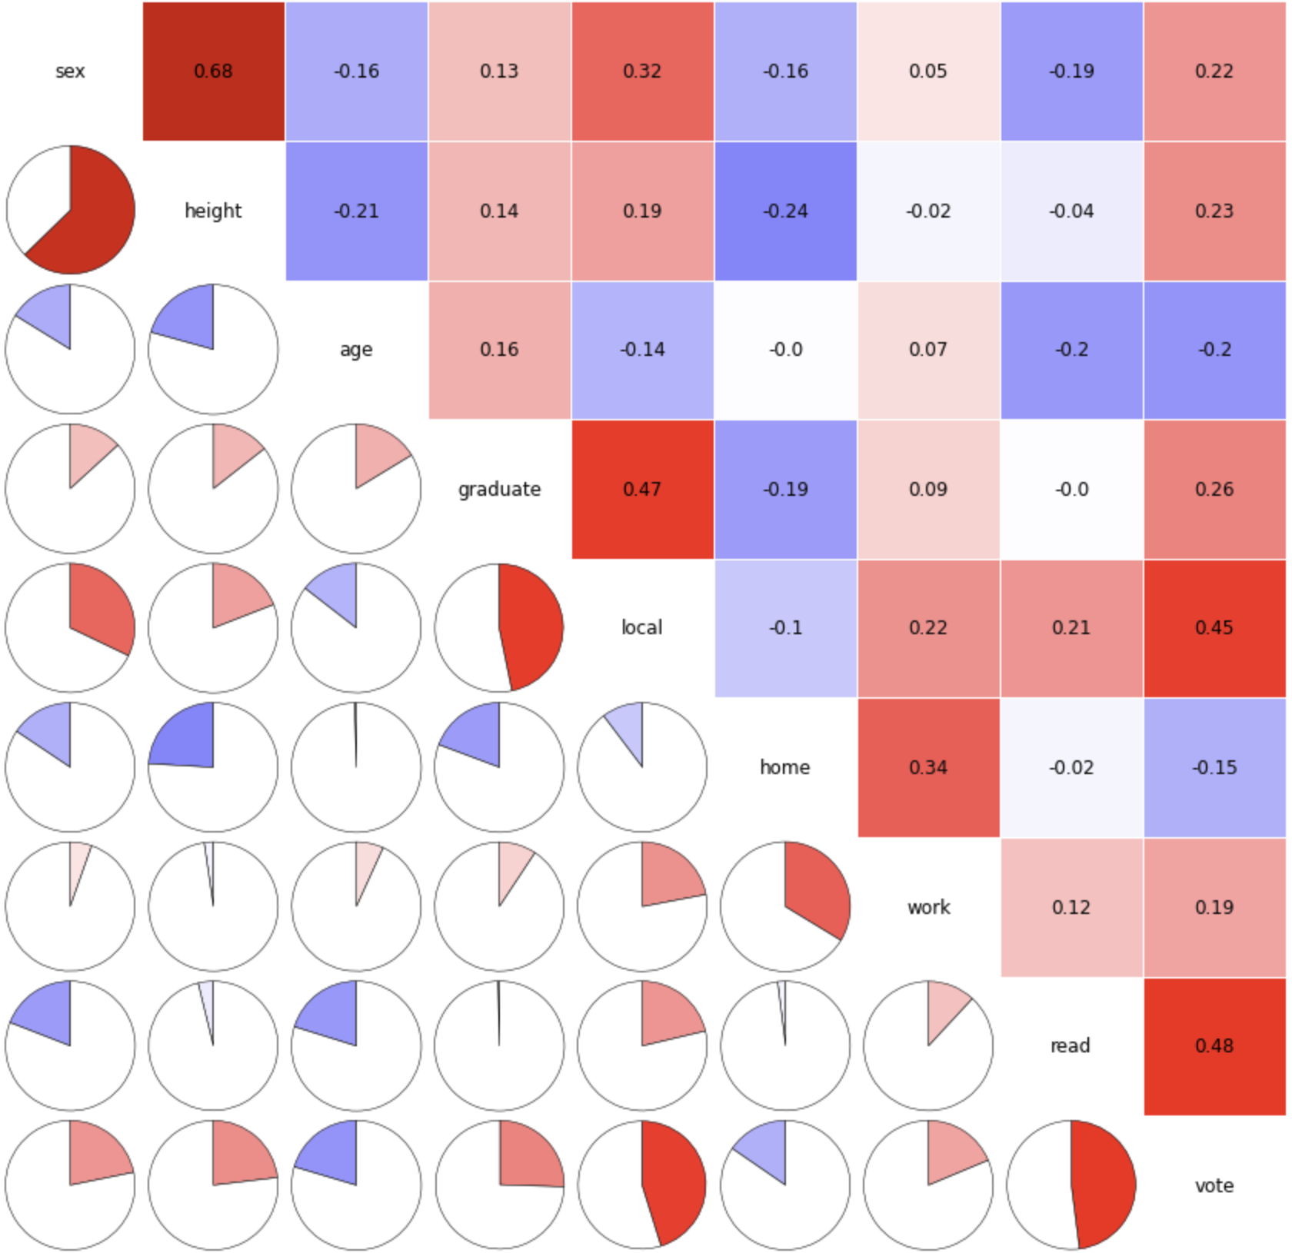





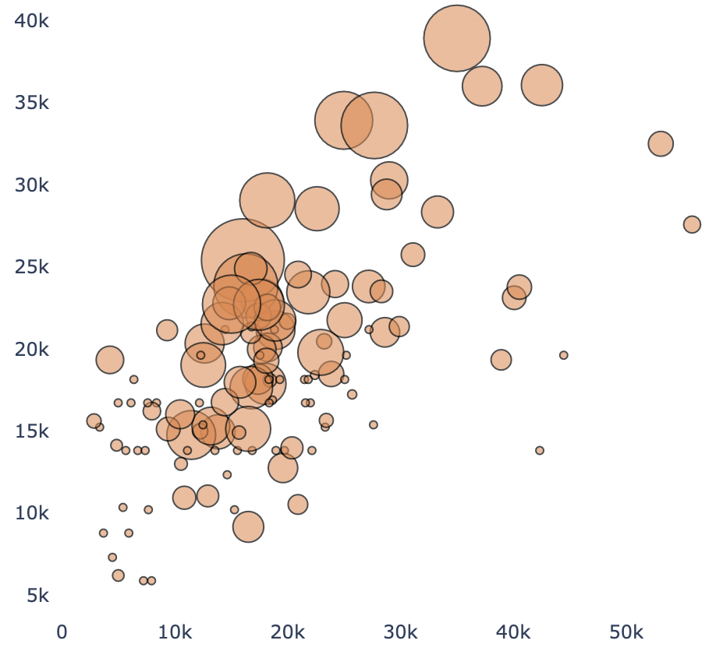
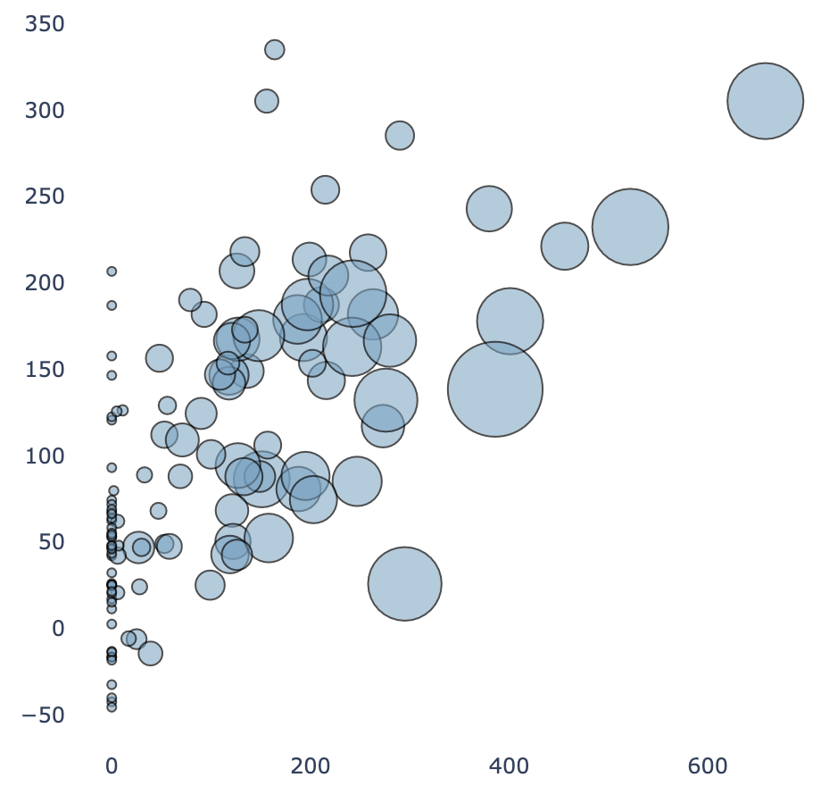
A
B
相关系数
性别
男 = 1
女 = 0
1
身高
单位：厘米
年龄
单位：岁
C
性别-女
学历
博士 = 3
硕士 = 2
本科 = 1
阅读数能力图
点赞数能力图
身高-170
性别-男
性别-女
性别-女
性别-女
身高-162
身高-170
工作城市
-浙江
工作城市
-浙江
工作城市
-非浙江
工作城市
-浙江
年龄-24
点赞数变量
年龄-25
本校
是 = 1
否 = 0
年龄-27
籍贯
-浙江
年龄-24
年龄-23
籍贯
-非浙江
本校-否
本校-是
学历-本科
学历-硕士
本校-否
本校-是
学历-硕士
籍贯
浙江 = 1
非浙江 = 0
工作城市
浙江 = 1
非浙江 = 0
预测阅读数
预测点赞数
阅读数
R = 0.60
R = 0.65
点赞数
-1
实际阅读数
实际点赞数

Slide 3
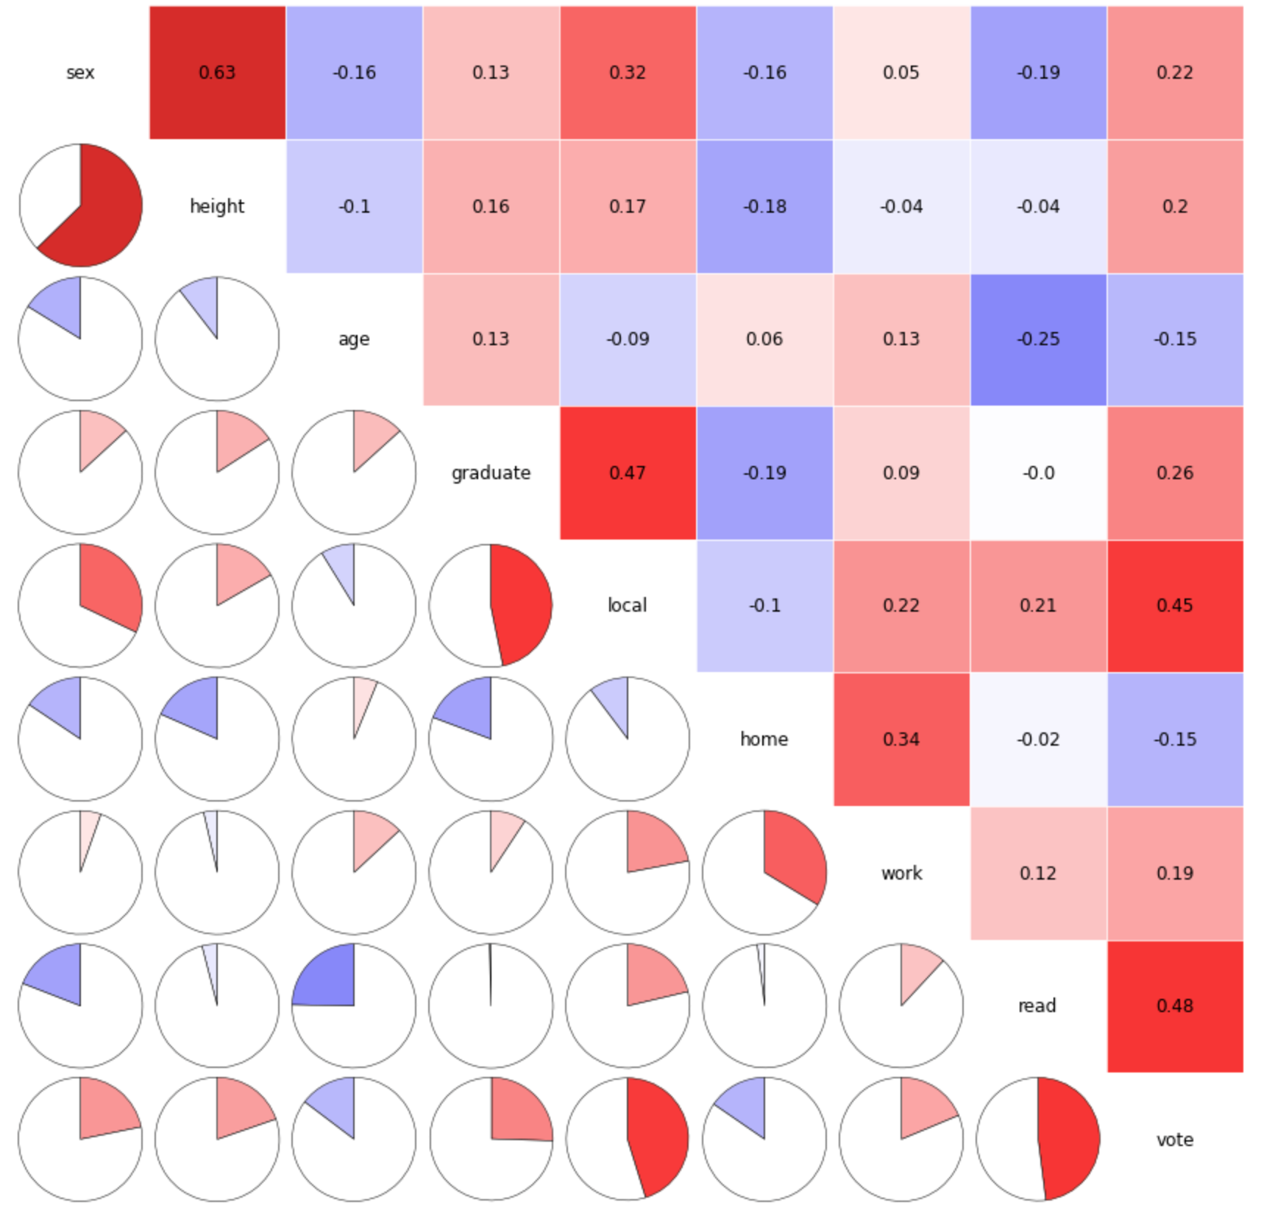

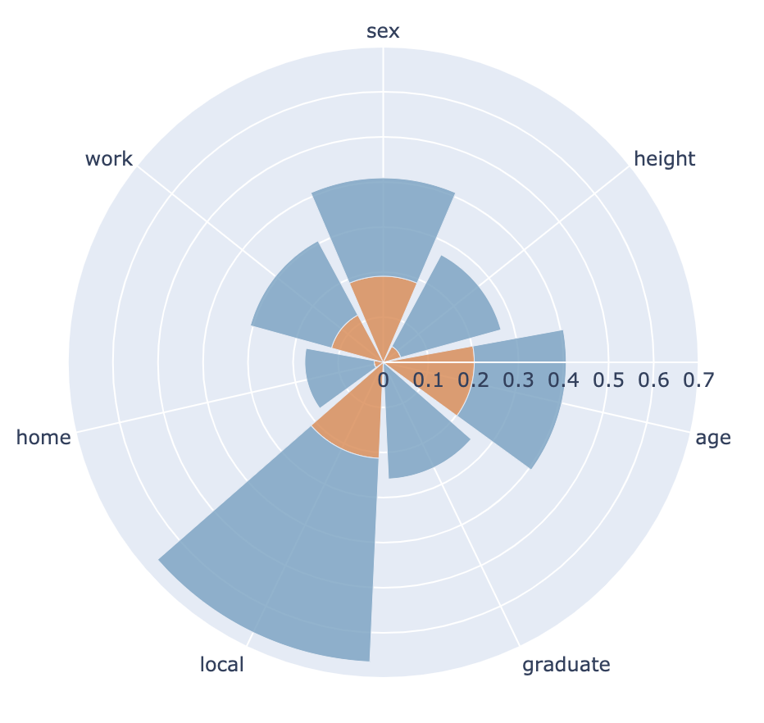
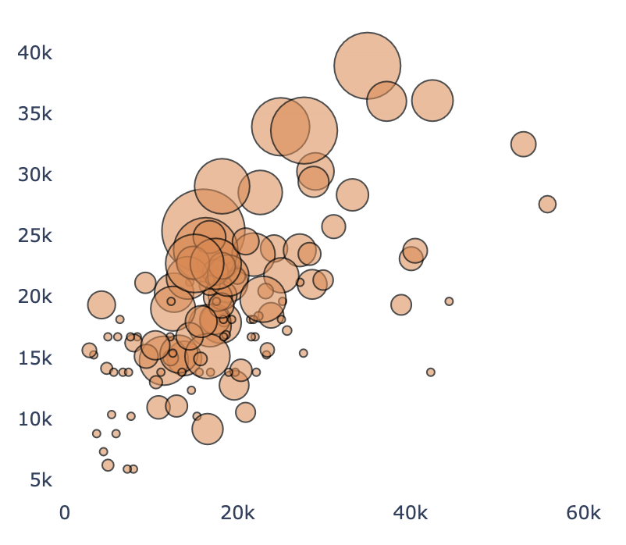
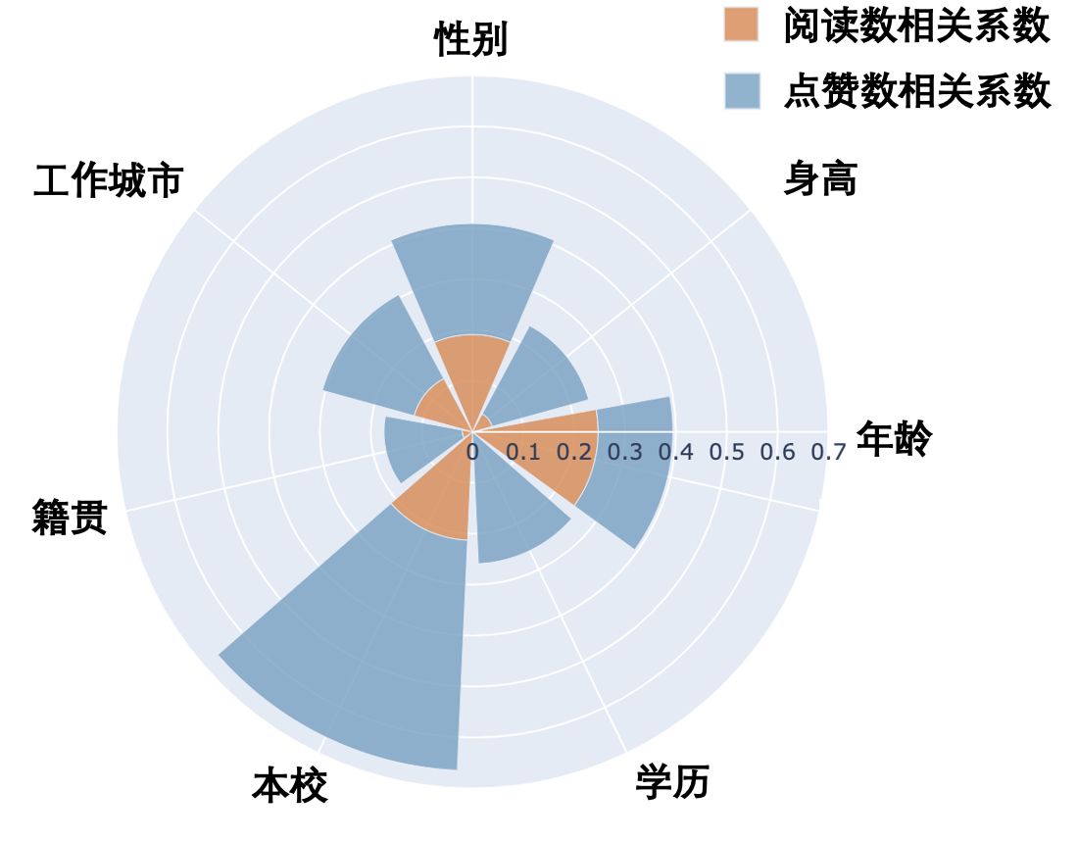
A
B
性别
阅读数相关系数
性别
男 = 1
女 = 0
相关系数
点赞数相关系数
1
工作城市
身高
身高
171-185 = 3
164-170 = 2
155-163 = 1
年龄
27-34 = 3
25-26 = 2
20-24 = 1
年龄
籍贯
学历
博士 = 3
硕士 = 2
本科 = 1
本校
是 = 1
否 = 0
本校
学历
C
籍贯
浙江 = 1
非浙江 = 0
工作城市
浙江 = 1
非浙江 = 0
阅读数
点赞数
-1

